Slide 1
Linguaggi NP-completi

Slide 2

Un Linguaggio è NP-complete se:
è in NP, e
Ogni Linguaggio in NP può essere
ridotto a
in Tempo Polinomiale

Slide 3

Osservazione:
SE si dimostra che un Linguaggio
NP-complete
è in P allora:

Slide 4
Decidibili
NP
P
NP-complete
?

Slide 5




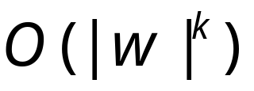
Riduzione in Tempo Polinomiale
Funzione Calcolabile Polinomiale
Esiste una Turing machine deterministica
Tale che per ogni stringa calcola
in Tempo Polinomiale :

Slide 6
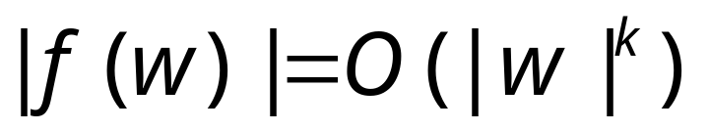
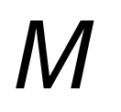
Osservazione:
Nota non può usare
Più che spazio di nastro
in Tempo

Slide 7


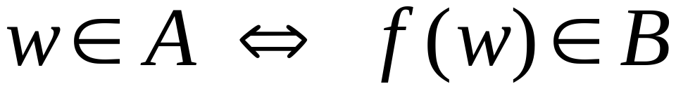
Definizione:
Linguaggio
è riducibile in Tempo Polinomiale al
Linguaggio
se vi è una funzione Calcolabile
Polinomiale
tale che:

Slide 8





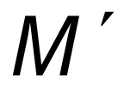
Teorema:
Supponiamo che è riducibile Polinomiale a .
se allora .
Dim:
Sia:1- la macchina che decide
in Tempo Polinomiale
2-Macchina che riduce
in Tempo Polinomiale a B (funzione f)

Slide 9
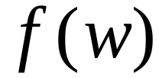
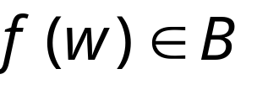

Dim:
Sia:1- la macchina che decide
inTempo Polinomiale
2- la macchina che riduce
in Tempo Polinomiale a B (funzione f).
Sulla stringa input :
1. calcola
Funzione M’
2. calcola on input
3. Se accetta

Slide 10
3CNF formula:
literal
clause
Ogni clausola ha tre letterali
Linguaggio:
3CNF-SAT ={ : è una formula
3CNF soddisfacibile

Slide 11
Esempio di riduzione Tempo-Polinomiale:
Ridurremo il problema
3CNF-satisfiability
al
problema CLIQUE

Slide 12



Una 5-cricca (Clique) nel grafo
Linguaggio:
CLIQUE = { : grafo
contiene un -clique}

Slide 13
Teorema:
3CNF-SAT è riducibile
In Tempo Polinomiale
a CLIQUE
Dim:
Una riduzione in Tempo Polinomiale
da un problema all’altro
Transformare una formula in un grafo

Slide 14










Transformare una formula in un grafo
Esempio:
Clause 2
Creare I nodi:
Clause 3
Clause 1
Clause 4

Slide 15


Addizionare un arco da un letterale
A ogni altro letterale in ogni clausola salvo a

Slide 16
Grafo risultante

Slide 17
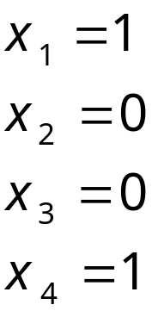
La formula è sodisfacibile se e solo se il grafo ha
un 4-clique
End of Dim

Slide 18
Un Linguaggio NP-completo
Teorema di Cook-Levin :
Linguaggio SAT (satisfiability problem)
è NP-complete
Dim:
Part1:
SAT è in NP
(gia provato)
Part2: ridurre tutti i Linguaggi NP
al SAT problema
in Tempo Polinomiale

Slide 19
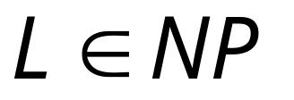

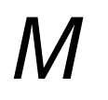
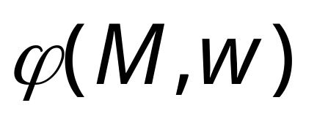
Sia un arbitrario Linguaggio
Definiamo una riduzione Polinomiale of to
SAT
Sia Nondeterministic Turing Machine
che decide in Tempo polinomiale
Per ogni stringa costruiamo in Tempo
Polinomiale a Boolean expression
tale che:

Slide 20



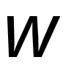
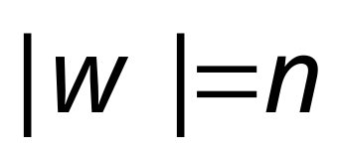
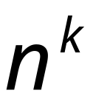
Tutte le computaz.
of sulla stringa
Prof
ondità
…
…
…
…
accept
reject
accept
(foglia più profonda)
reject

Slide 21
Considera una
Computazione
accettante
Profon
dità
…
…
…
…
accept
reject
accept
(foglia più profonda)
reject

Slide 22

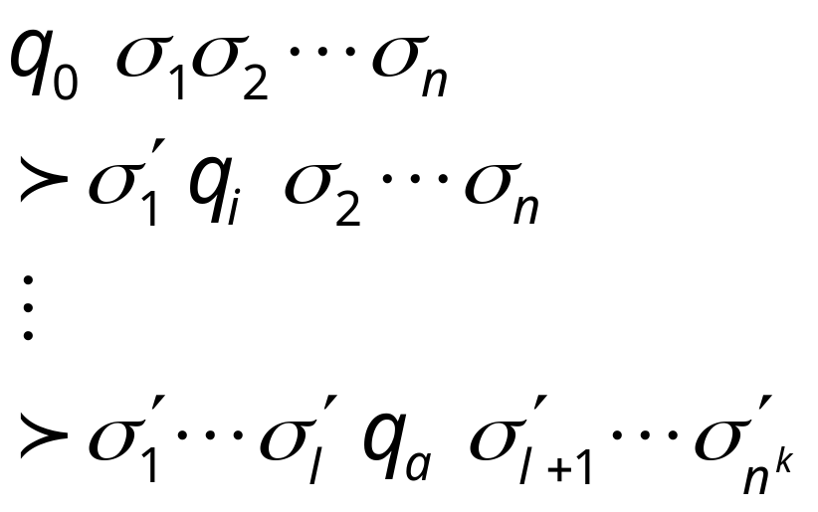



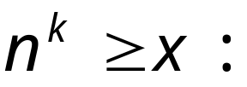

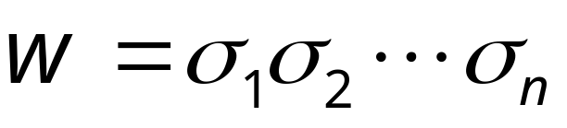
Cammino di computazione
Sequenze di
configurazioni
Stato iniziale
…
Stato accettazione
accettato

Slide 23


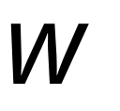

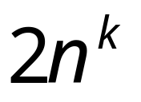
Macchina Nastro
Massima area di calcolo sul nastro
durante steps (passi) temporali

Slide 24
















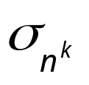


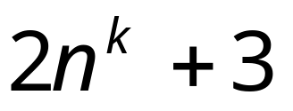
Tableau delle configurazioni
……
Configurazione accettante
Righe identiche

Slide 25
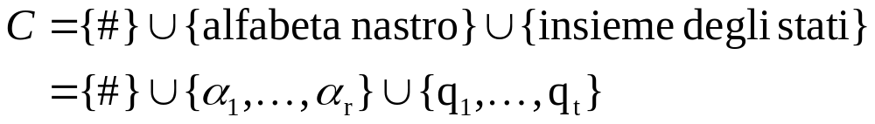
Alfabeto del Tableau
Dimensione finita (costante)

Slide 26
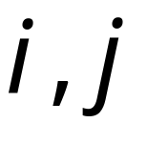
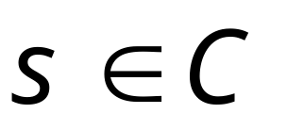
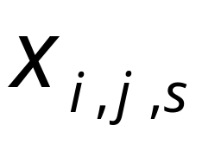

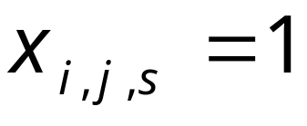
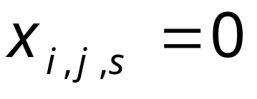
Per ogni cella con posizione
E per ogni simbolo nell’alfabeto
del tableau
Definiamo la variabile
tale che se la cella contiene il simbolo
allora altrimenti

Slide 27

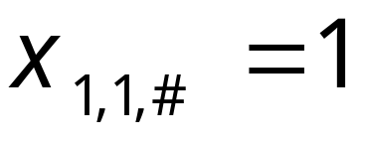
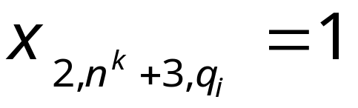
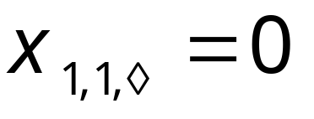
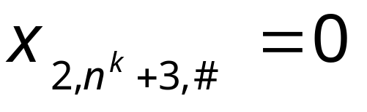
Esempio:

Slide 28


è costruito con le variabili
Quando la formula è sodisfatta allora descrive
una computazione di accettazione nel
tableau della macchina su input

Slide 29

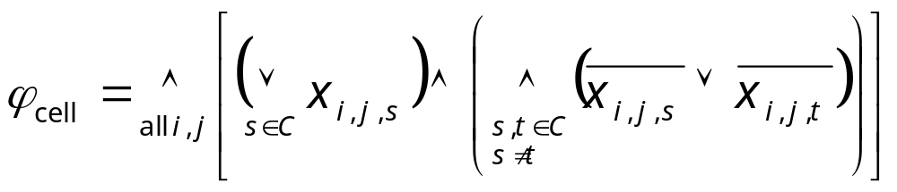
Ci rende sicuri che ogni cella
nel tableau contiene esattamente
un simbolo
Ogni cella contiene
almeno un simbolo
Ogni cella contiene
al massimo un simbolo

Slide 30
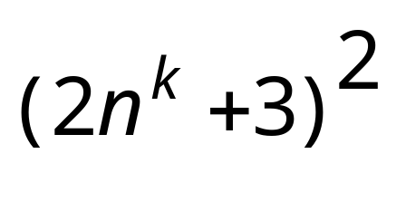



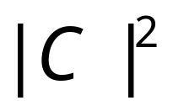


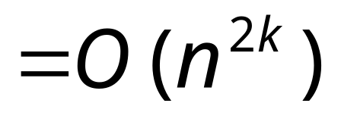
Dimensione di :

Slide 31
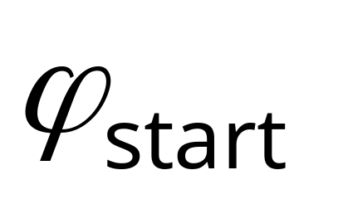
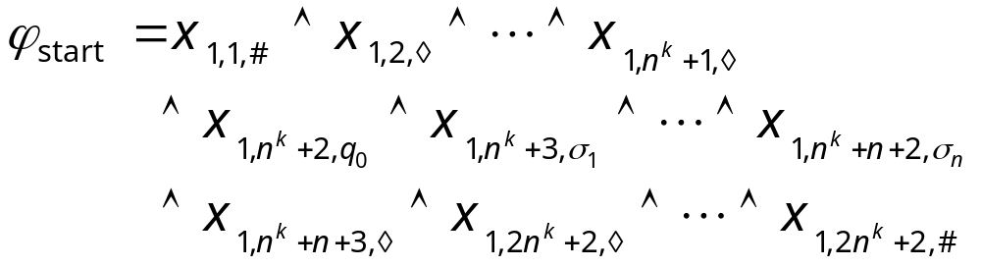
il tableau parte con la
configurazione iniziale
Descrive la configurazione iniziale
Nella riga 1 del tableau

Slide 32
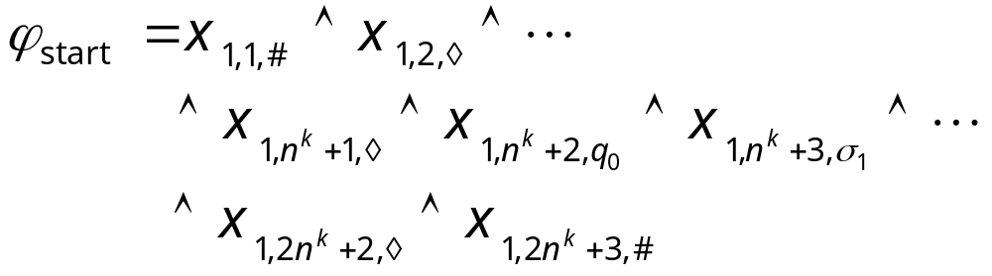
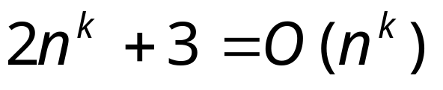
Dimensione di :

Slide 33
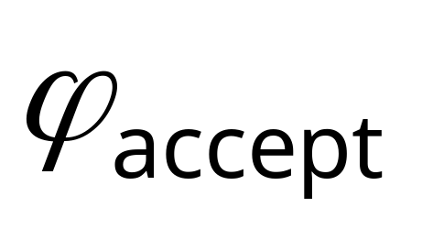
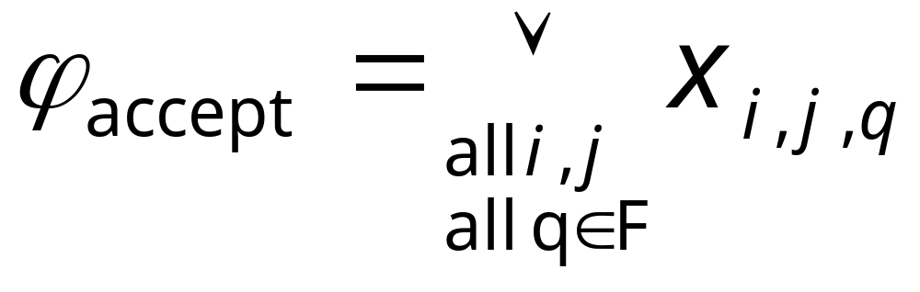
Ci da la sicurezza che La
computazione raggiunge stato di
Accettazione
Stati di accettazione
Uno stato di accettazione deve apparire
Da qualche parte nel tableau

Slide 34
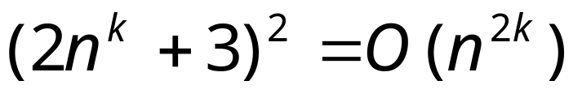
Size of :

Slide 35

Ci rende sicuri che il tableau
ci da una sequenza valida di
configurazioni
È espresso in termini di
windows legali

Slide 36





Tableau
Window
Per ogni
i,j, elemento centrale superiore
2x6 area di celle

Slide 37



Possibili windows Legali
window Legali obbediscono alle transizioni

Slide 38
Altre finestre legali
# | b | a
# | b | a
# | b | a
# | b | a
b | b | b
c | b | b

Slide 39

Possibili window illegali
La b in a?
Due stati

Slide 40


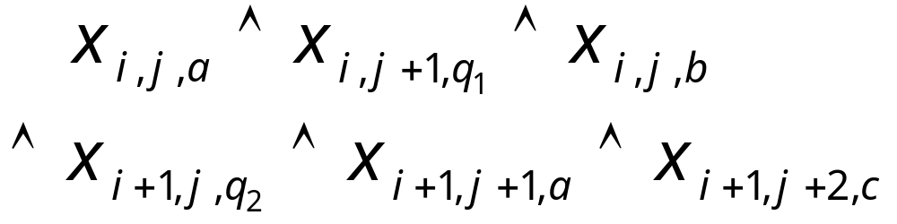
(è legal)
Formula:

Slide 41
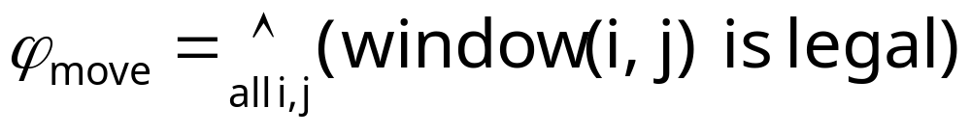


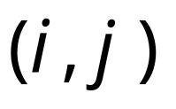
window (i,j) è legale:
((is legal)
(is legal)
(is legal))
Tutte le possibili celle legali
in position

Slide 42
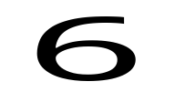

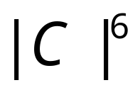
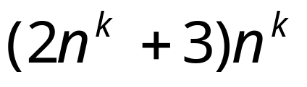
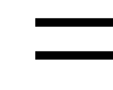
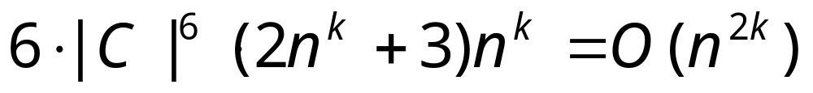
Dimensione di :
Dimensione di una formula per una window
Legale in una cella i,j:
Numero di possibili legal window
in una cella i,j:
al max
Numero di possibili celle:

Slide 43




Dimensione di :
Costruita in Tempo
Quindi Polinomiale in

Slide 44

Abbiamo che:

Slide 45

poichè,
e
è costruita
in Tempo Polinomiale
è riducibile in tempo Polinomiale a SAT
END OF Dim

Slide 46
Osservazione 1:
La formula può essere convertita
in CNF (conjunctive normal form) formula
in Tempo Polinomiale
gia CNF
NOT CNF
Ma può essere convertita
in CNF (distribuitività)

Slide 47


leggi: Distributività

Slide 48

Osservazione 2:
La formula può essere
Convertita in una formula 3CNF
in Tempo Polinomiale
Conv
erti
Nuove z

Slide 49
dalla Osservaziones 1 e 2:
CNF-SAT e
3CNF-SAT sono
Linguaggi NP-completi
(sappiamo che sono NP Linguaggi)

Slide 50



Teorema:
If: a. Linguaggio is NP-complete
b. Linguaggio is in NP
c. è riducibile Tempo Polinomiale a
Then: is NP-complete
Dim:
Ogni linguaggio in NP
È riducibile in Tempo Polinomiale a
allora, è riducibile inTempo Polinomiale
a
(somma di due riducibilità Polinomiali dà una riduzione Polinomiale)

Slide 51
Corollario:
CLIQUE è NP-complete
Dim:
a. 3CNF-SAT è NP-complete
b. CLIQUE è in NP
(gia visto)
c. 3CNF-SAT è riducibile Polinomiale a CLIQUE
(gia visto)
Applichiamo il teorema precedente
A=3CNF-SAT e B=CLIQUE

